Slide 1
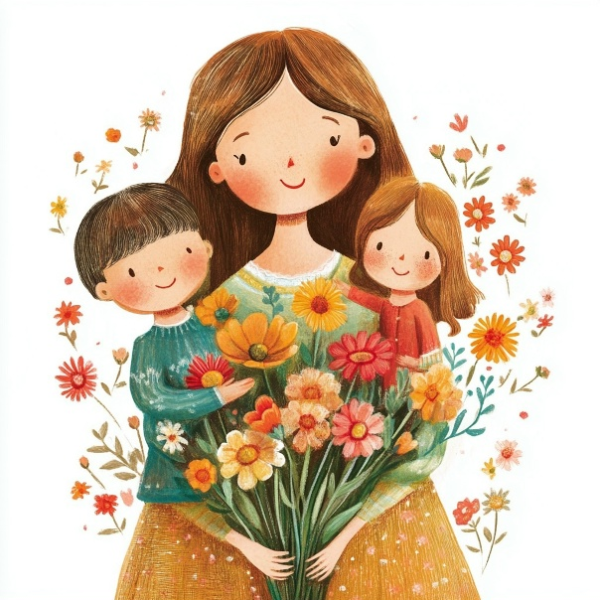
Мамочка, любимая…

Slide 2
Мастер-класс ко Дню матери: «Корона для мам», «Браслет для мам» Цель: создание теплой и дружеской атмосферы, укрепление семейных связей через совместное творчество и общение.
Задачи мастер-класса:
- Развитие творческих способностей: помочь мамам раскрыть их творческий потенциал через различные виды рукоделия или искусства
- Укрепление семейных отношений: способствовать общению и взаимодействию мам и детей процессе совместной деятельности
- Укрепление семейных отношений: способствовать общению и взаимодействию мам и детей в процессе совместной деятельности.
- Создание памятных подарков: научить участниц создавать уникальные и красивые подарки для своих мам, которые будут напоминать о любви и заботе.
- Обмен опытом: создавать платформу для обмена идеями, советами и рецептами между участницами
- Поддержка и вдохновение: вдохновить мам на новые творческие свершения и поддержать их в увлечениях
- Формирование позитивного настроения: помочь всем участникам получить положительные эмоции и заряд бодрости

Slide 3
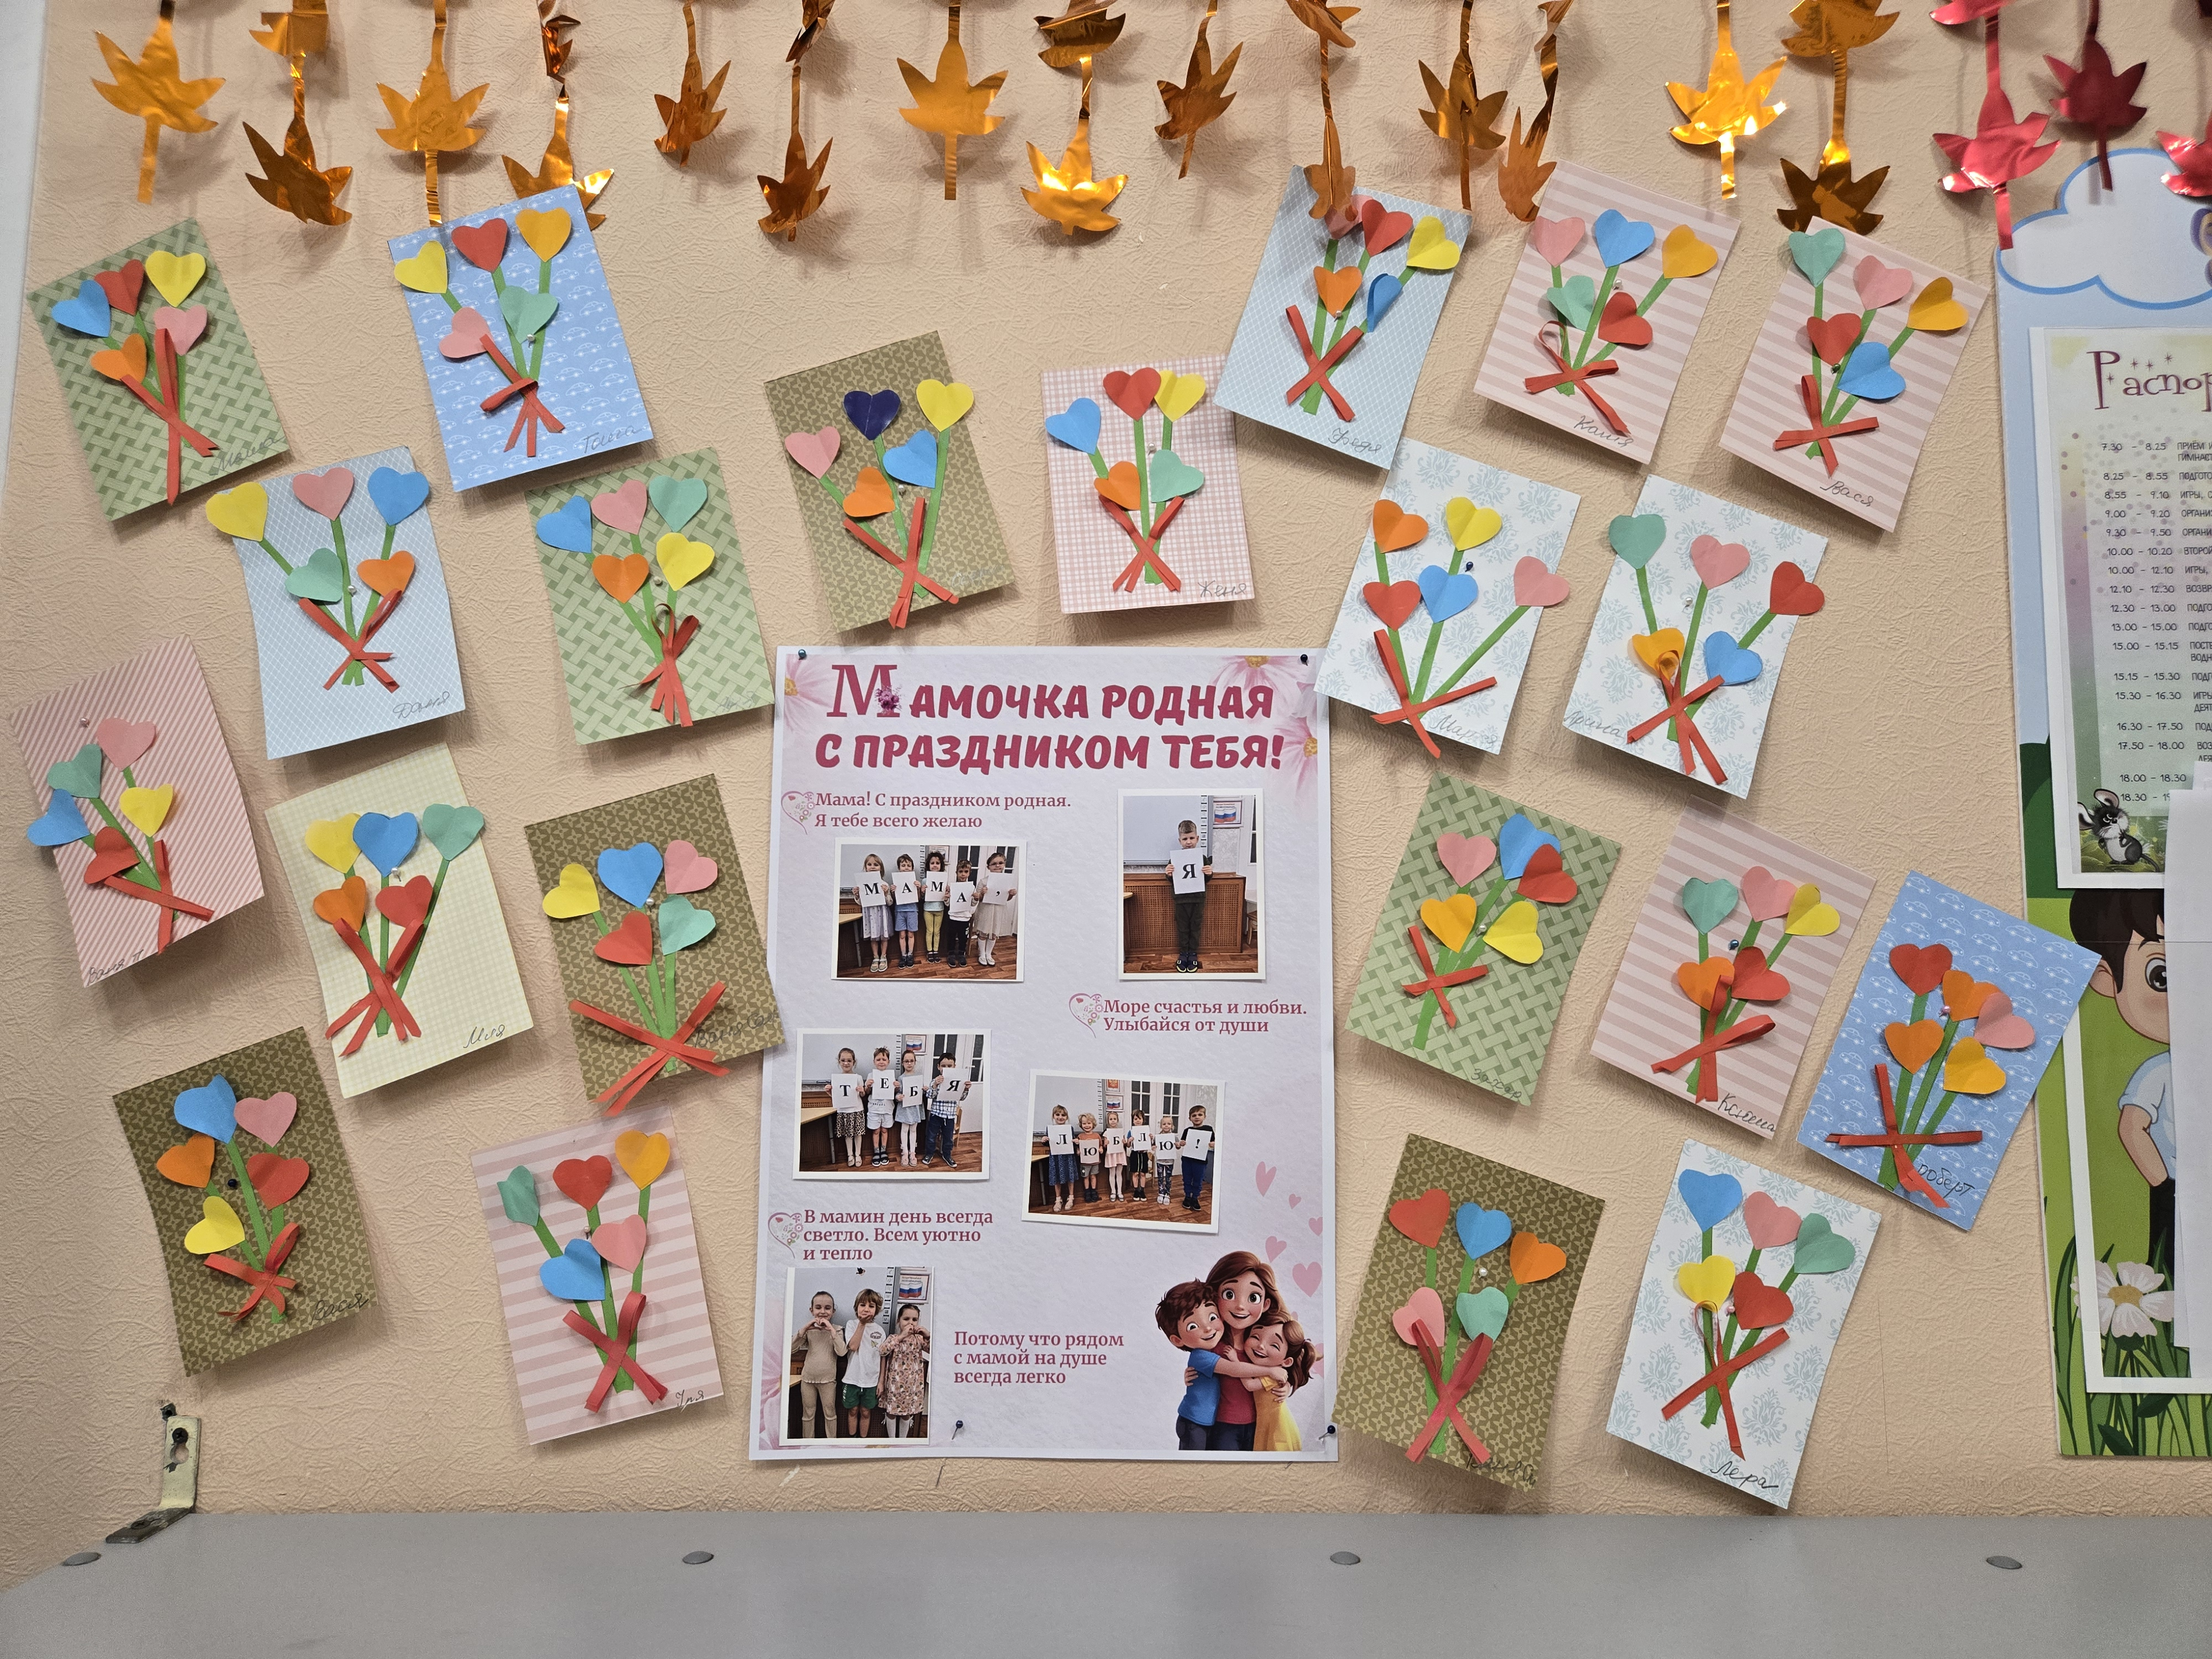
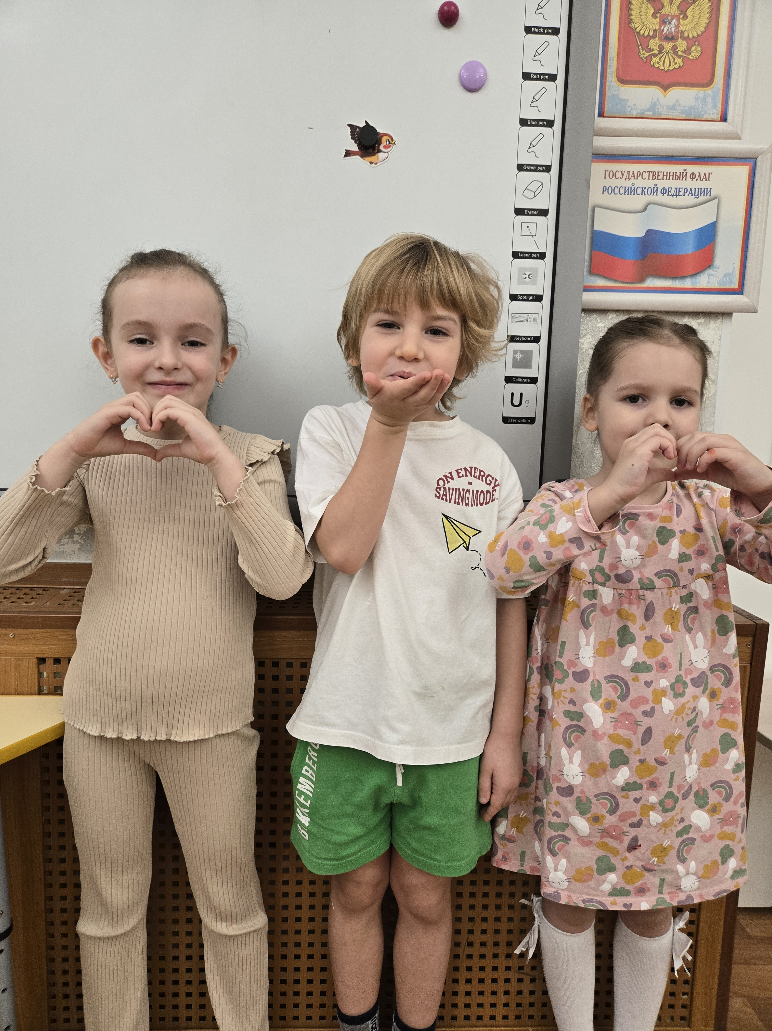

Slide 4
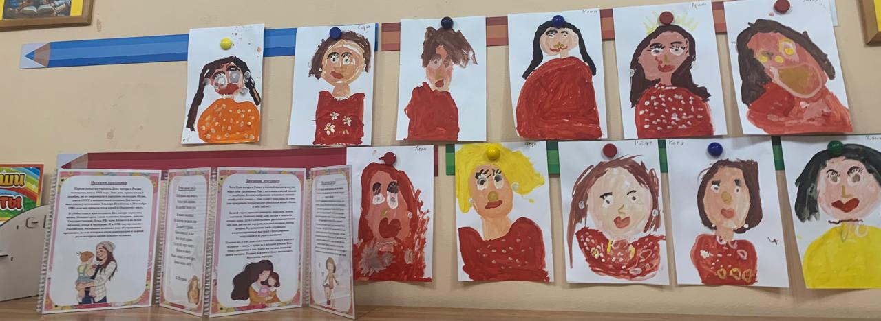

Slide 5
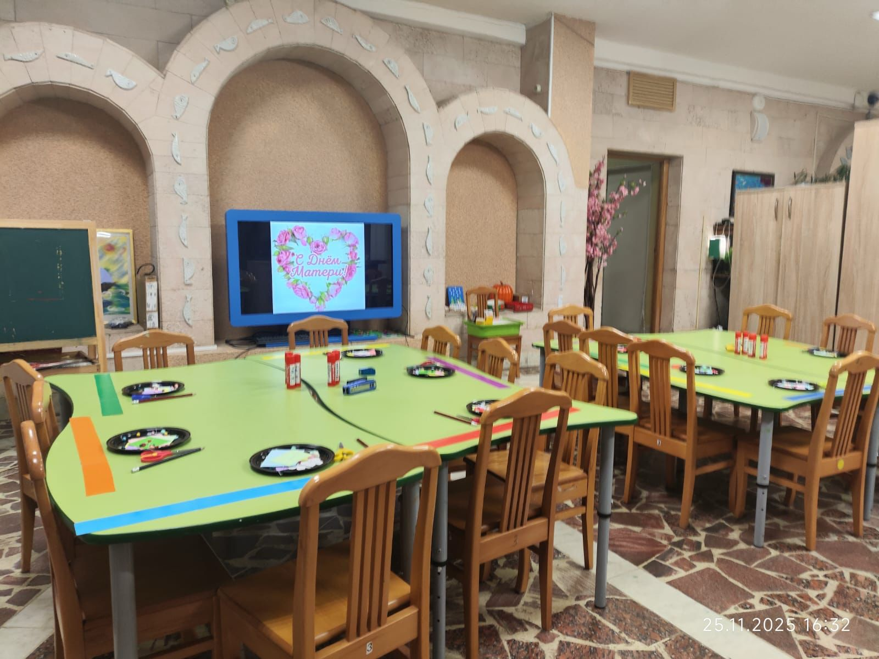
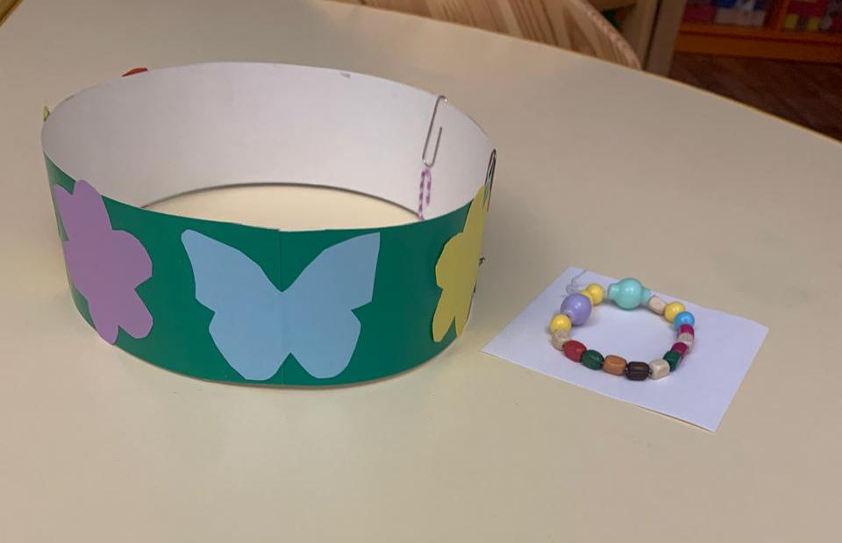

Slide 6
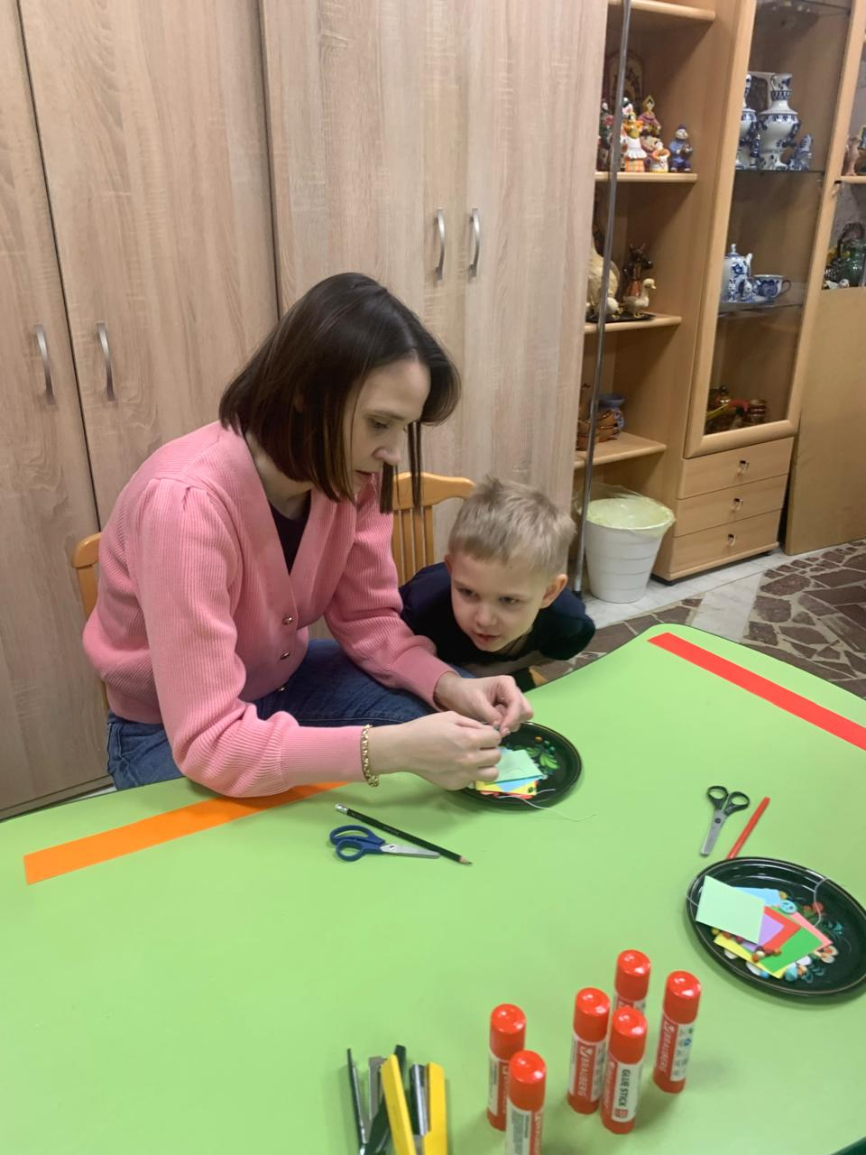
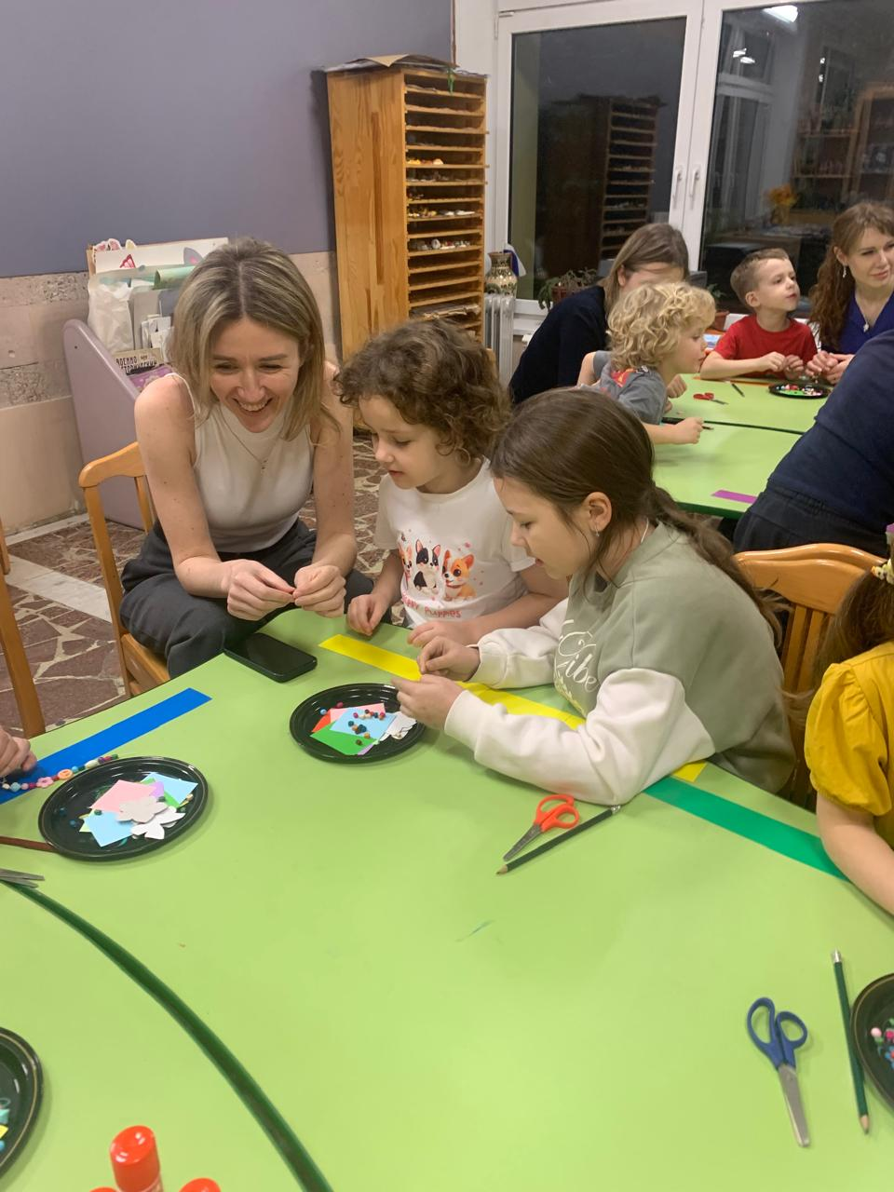

Slide 7
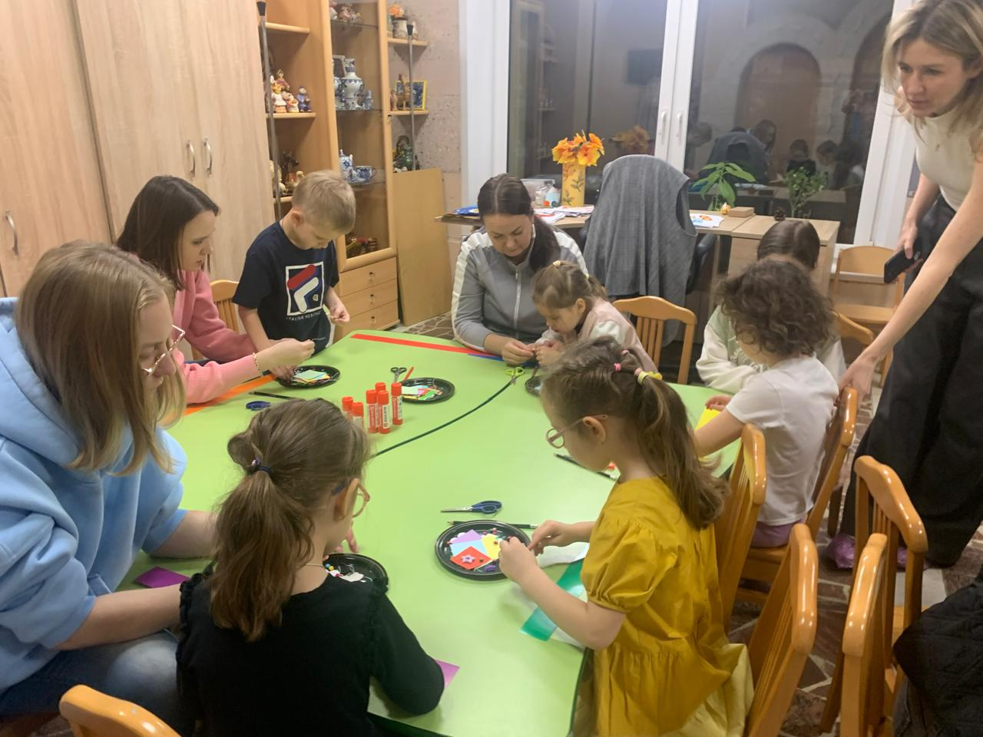

Slide 8
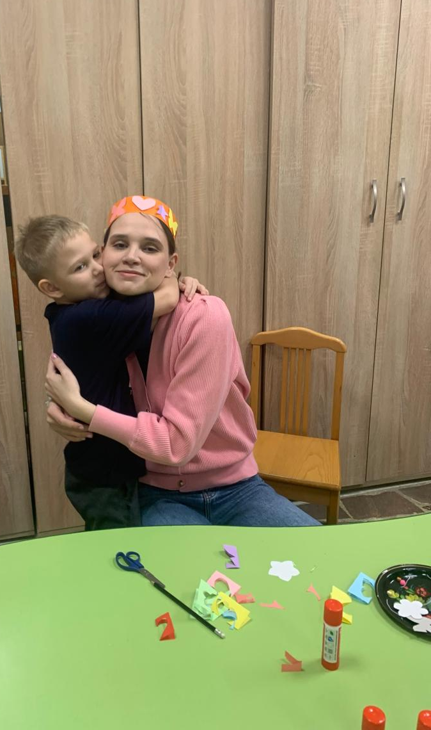
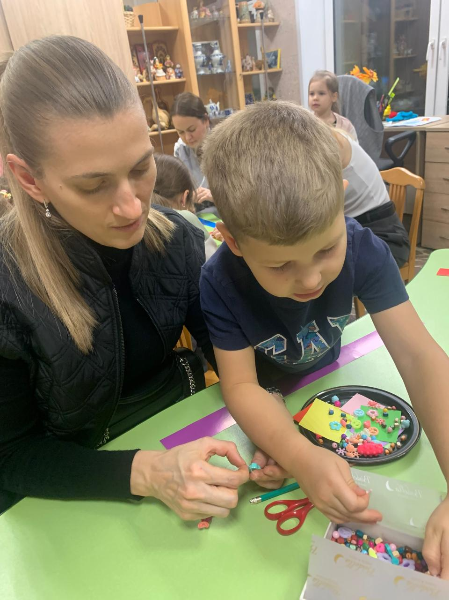

Slide 9
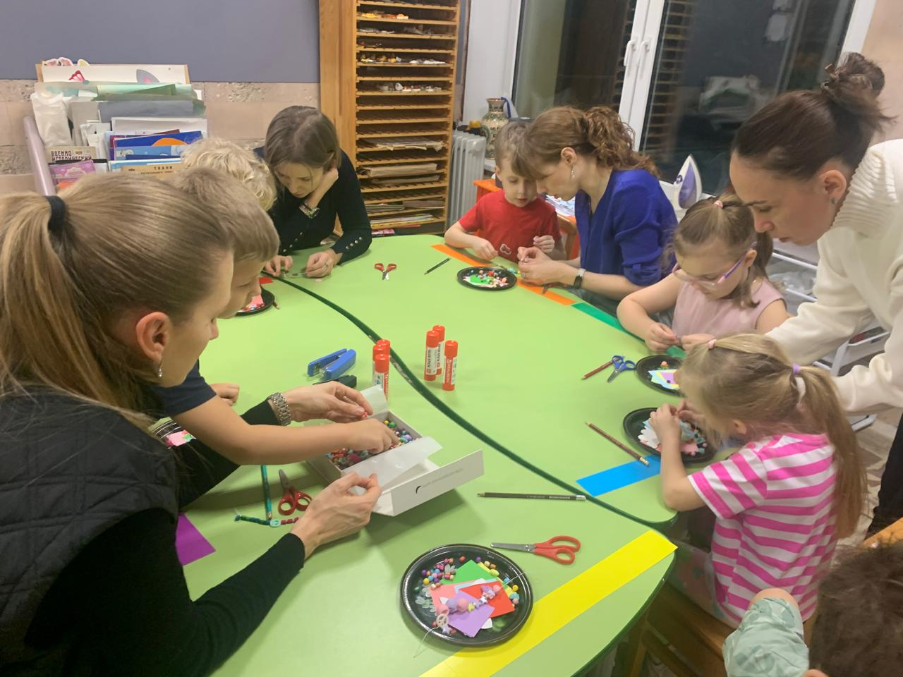

Slide 10
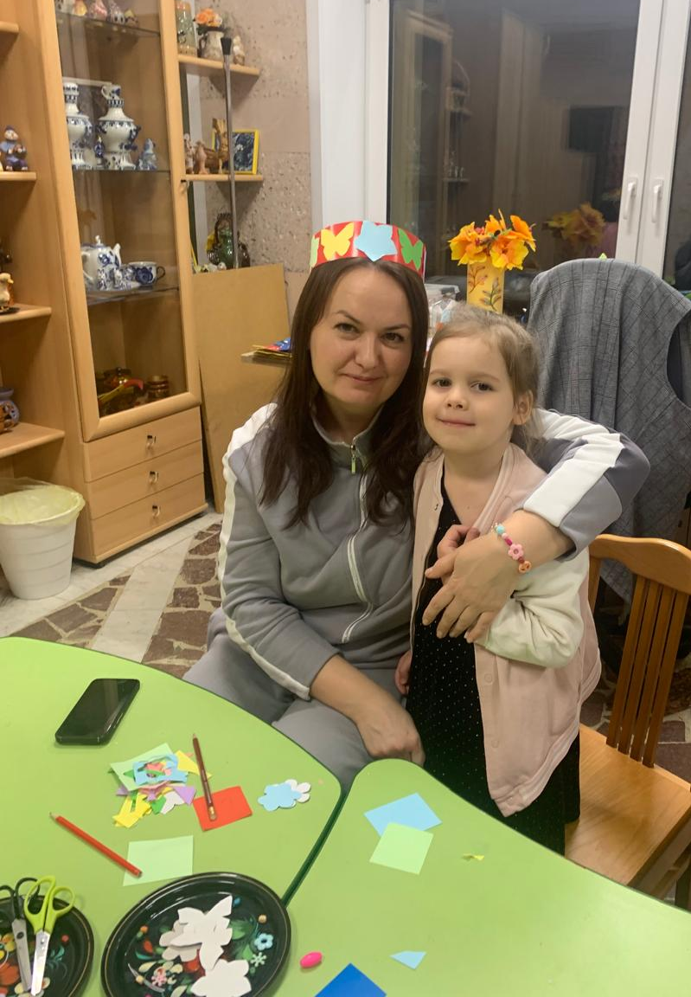
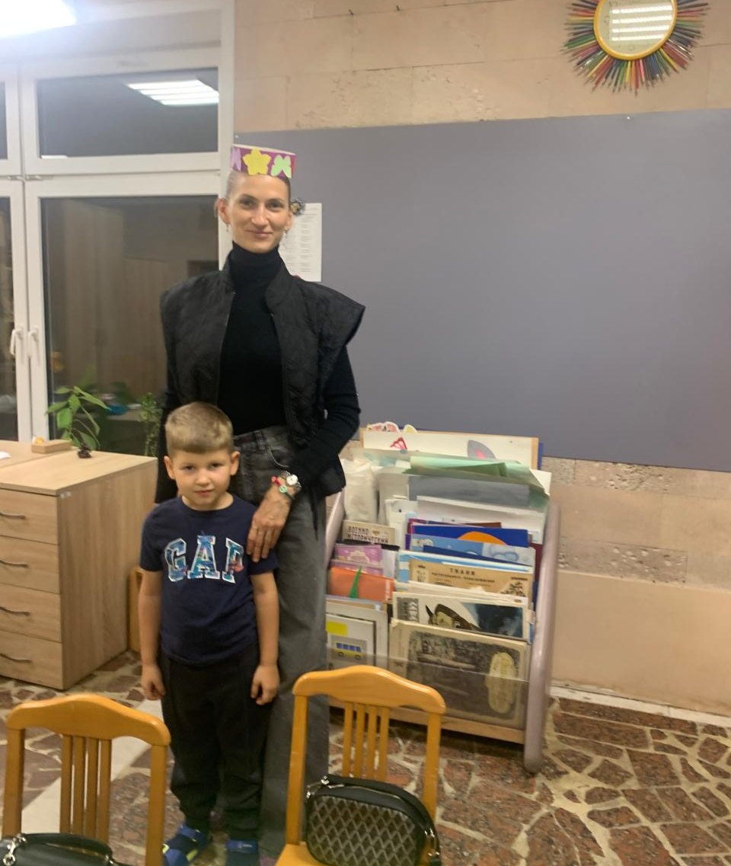

Slide 11
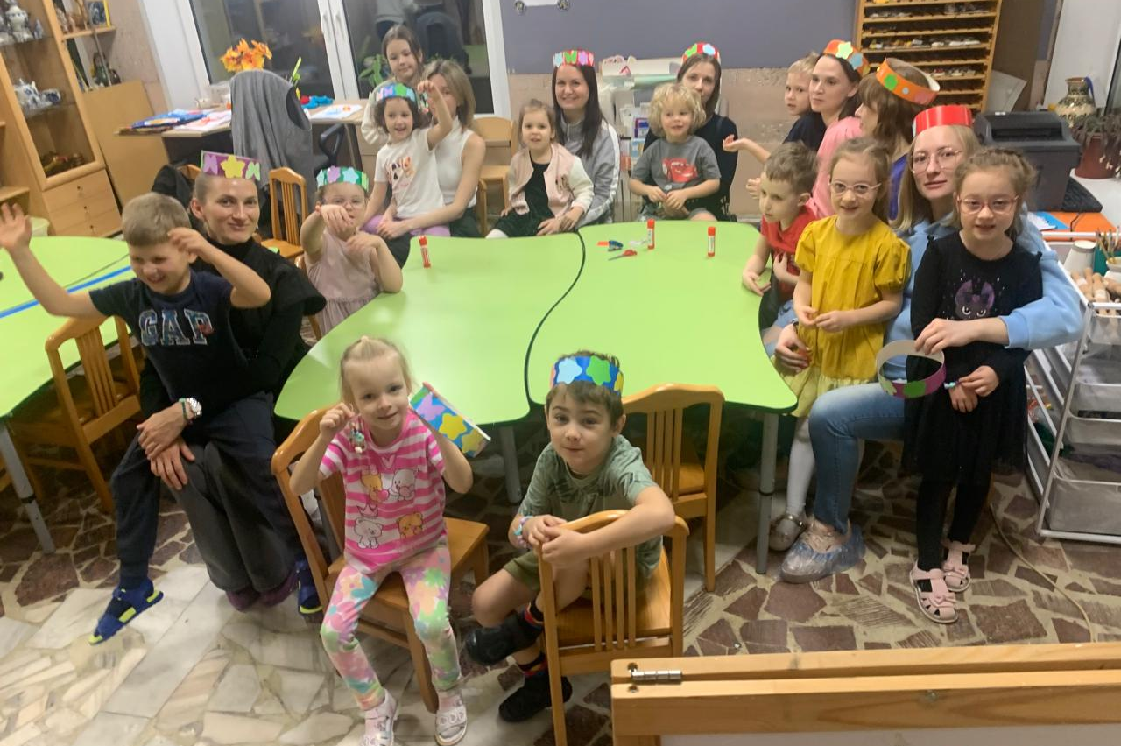
Добавить заголовок слайда - 2

